Slide 1
L12 – gramatika

Slide 2
Vocabulaire

Slide 3
grammaire
Nemáme chuť na dívání se na film.
Nous n‘avons pas envie de regarder le film.
Moje dcera pojede do Paříže na dva týdny.
Ma fille va aller à Paris pour deux semaines.
Mají hodně věcí na práci?
Ont-ils beaucoup de choses à faire?
Jean bydlí blízko kina, ale daleko od fakulty.
Jean habite près du cinéma, mais loin de la faculté.
Pomáhá Petrovi udělat domácí úkol. (ona)
Elle aide Pierre à faire le/son devoir (maison).
Kam jdeš? Ke svému lékaři.
Où vas-tu? Chez mon médecin.

Slide 4
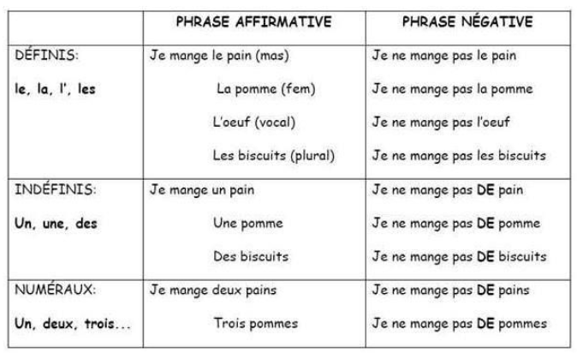
grammaire
Est-ce qu‘il y a une boîte sur la table?
Non, il n‘y a pas de boîte sur la table.
Vous avez une petite-fille?
Non je n‘ai pas de petite-fille.
Aimez vous le chocolat?
Non, je n‘aime pas le chocolat.
Vous faites des progrès en russe?
Non, nous ne faisons pas de progrès en russe.
Est-ce que tu vas souvent au zoo?
Non, je ne vais jamais au zoo.
C‘est ton ami? Est-il chercheur?
Non, ce n‘est pas mon ami. Il n‘est pas chercheur.
Výjimka! Po výrazu C‘est/ce sont
C‘est un homme – Ce n‘est pas un homme

Slide 5
Grammaire
Je cherche ton chien grand noire.
Je cherche ton grand chien noir.
Il y a sur le balcon cinq verte plantes vieux.
Sur le balcon, il y a cinq vieilles plantes vertes.
J‘ai assez des revue anglaises nouveaux.
J‘ai assez de nouvelles revues anglaises.
Il aide à son maman de préparer les bisquits sur la table.
Il aide sa maman à préparer les bisquits sur la table.
Nous n‘avons pas jamais envie jouer de football.
Nous n‘avons jamais envie de jouer au football.
Il a froid, dehors.
Il fait froid, dehors.

